Slide 1
Структурное подразделение «Детский сад комбинированного вида «Ягодка» МБДОУ «Детский сад «Планета детства» комбинированного вида»
Проект «Развитие мыслительной деятельности и творческих способностей детей дошкольного возраста при работе с разными видами конструктора»
Подготовила воспитатель:
Кузнецова Н.Н.
р.п. Чамзинка 2023г

Slide 2
Цель проекта :
Продолжать знакомить с разными видами конструктора, развивать конструкторские способности у детей в процессе создания моделей транспортных средств, жилищных построек и выкладывание рисунков на плоскости из геометрических фигур.

Slide 3
Задачи проекта:
Образовательные:
Продолжать обучать детей среднего дошкольного возраста конструированию по образцу, чертежу, по замыслу;
Расширять представления детей о разных видах транспорта, современной технике и их значении в жизни человека, ее влиянии на его здоровье;
Активизировать познавательный интерес к объектам социального мира.

Slide 4
Развивающие:
Развивать у дошкольников интерес к моделированию и конструированию, стимулировать детское техническое творчество;
Совершенствовать коммуникативные навыки детей при работе в паре, коллективе; выявлять одарённых, талантливых детей, обладающих нестандартным творческим мышлением;

Slide 5
Развивать творческое воображение, фантазию, логическое мышление, познавательные и конструкторские способности, самостоятельность при работе со схемами;
Развивать мелкую моторику рук, стимулируя речевое развитие и умственные способности;
Способствовать эмоциональному, насыщенному, содержательному общению детей друг с другом в игре и продуктивных видах деятельности.

Slide 6
Воспитательные:
Воспитывать патриотические чувства, заботу о будущем родного края;
Продолжать воспитывать дружеские взаимоотношения в коллективе, чувство уважения к людям любой профессии и результатам их труда;
Продолжать формировать предпосылки учебной деятельности: умение и желание трудиться, выполнять задания в соответствии с инструкцией и поставленной целью, доводить начатое дело до конца, планировать будущую работу.

Slide 7
Актуальность проекта.
Промышленность в России оказывает определяющее воздействие на социально-экономическое состояние страны. Обеспеченность предприятий промышленного комплекса достаточным количеством высококвалифицированных инженерных кадров является залогом и непременным условием стабильного развития промышленного сектора страны. На данный момент в этой области имеется дефицит квалифицированных инженерных кадров по ряду специальностей. В целях обеспечения условий для устойчивого экономического роста, развития промышленного потенциала страны возникла необходимость по повышению мотивации подрастающего поколения к изучению предметов естественно -научного цикла и последующему выбору рабочих профессий технического профиля и инженерных специальностей, обладающих высокими интеллектуальными возможностями. И начинать готовить будущих инженеров нужно не в вузах, а значительно раньше - в дошкольном возрасте, когда у детей особенно выражен интерес к конструированию и техническому творчеству

Slide 8
Ориентируясь на психолого-педагогические исследования (Л.С. Выготского, А.В. Запорожеца, Л.А. Венгера, Н.Н. Поддъякова, Л.А. Парамоновой и других ведущих педагогов) можно сделать вывод, что именно, с дошкольного возраста необходимо развивать пытливость мышления, аналитический ум и творческие способности у дошкольников.

Slide 9
Конструирование – важнейший для дошкольников вид продуктивной деятельности по моделированию как реально существующих, так и придуманных детьми объектов, а игра – ведущий вид деятельности у детей.
В игре проявляются и развиваются разные стороны его личности, удовлетворяются многие интеллектуальные и эмоциональные потребности, складывается характер, что положительно влияет на социальное здоровье дошкольника.
Каждая игра с конструктором представляет собой набор задач, которые ребёнок решает с помощью деталей из конструктора. Задачи даются ребёнку в различной форме: в виде модели, фотографии, чертежа, устной инструкции и т.п. и таким образом знакомят его с разными способами передачи информации. Постепенное возрастание трудности задач в конструировании позволяет ребёнку идти вперёд и совершенствоваться самостоятельно, т.е. развивать свои творческие способности.

Slide 10
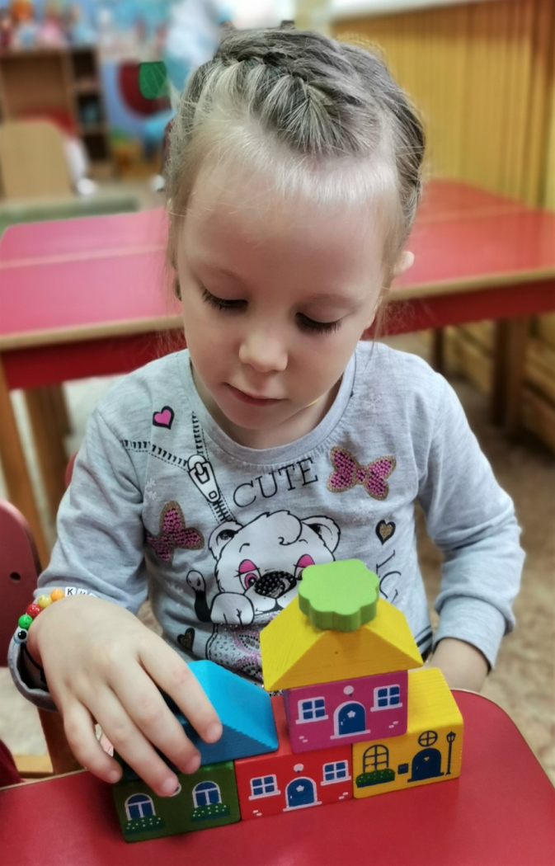
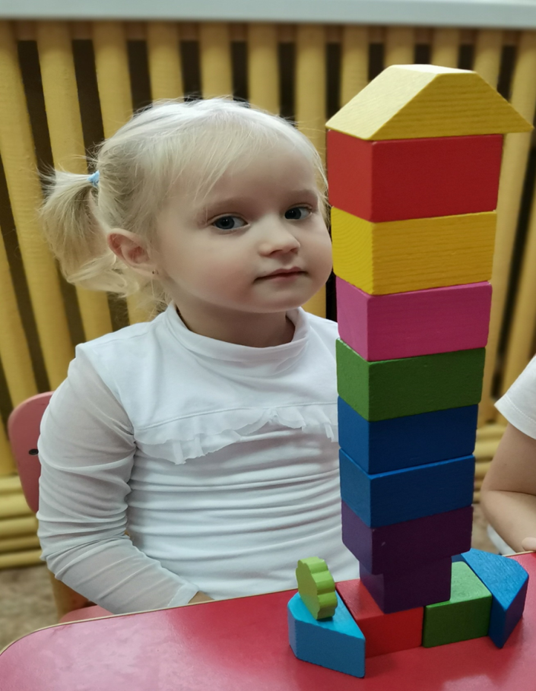
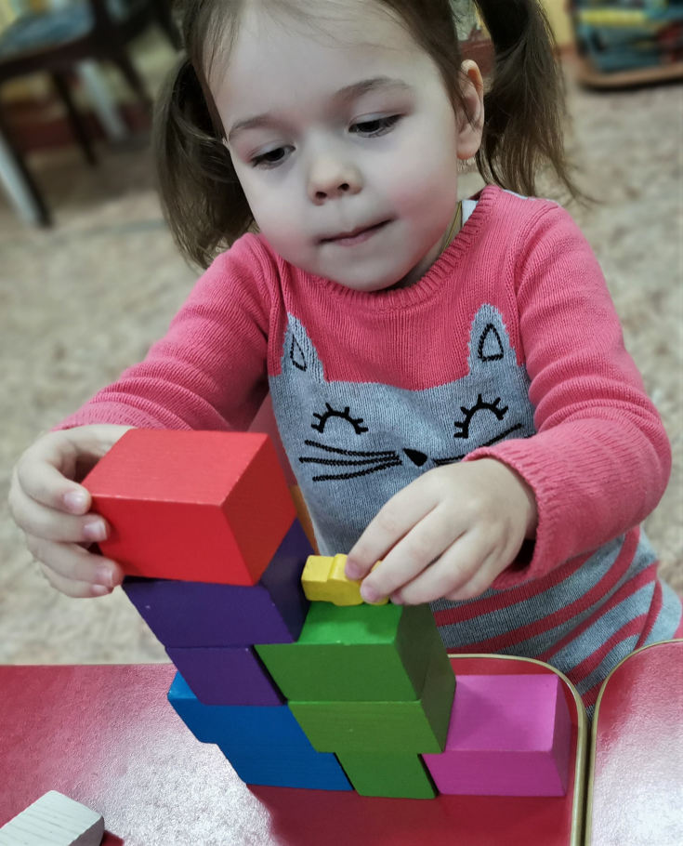
Конструирование из деревянного конструктора
Большие и маленькие дома нашего посёлка

Slide 11
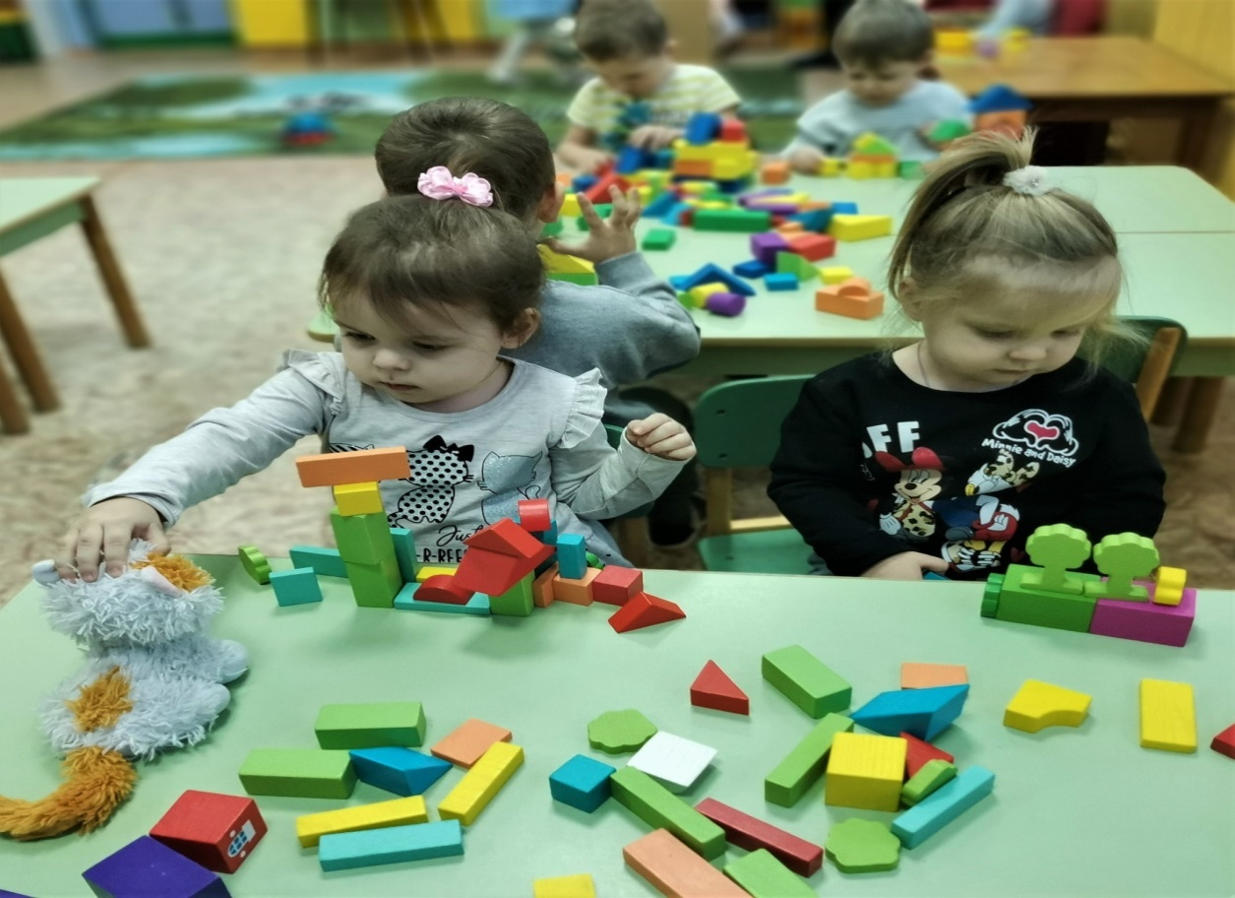
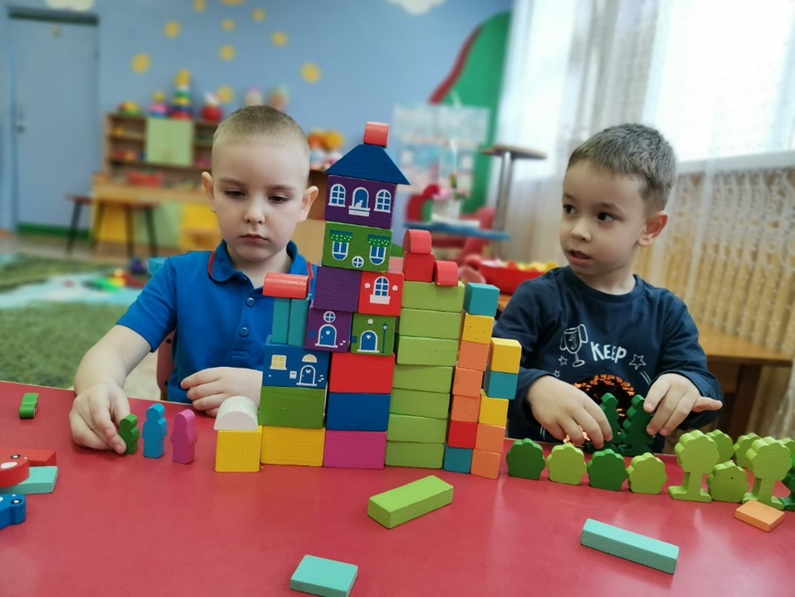

Slide 12
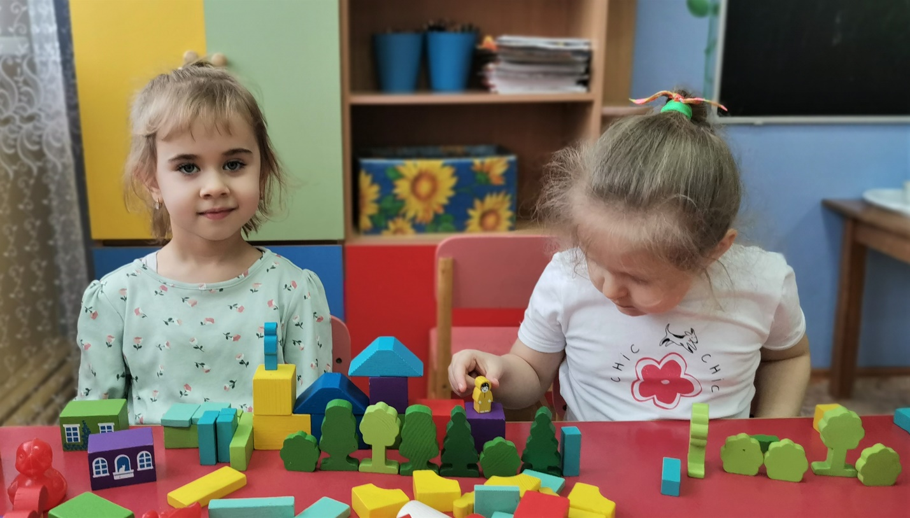
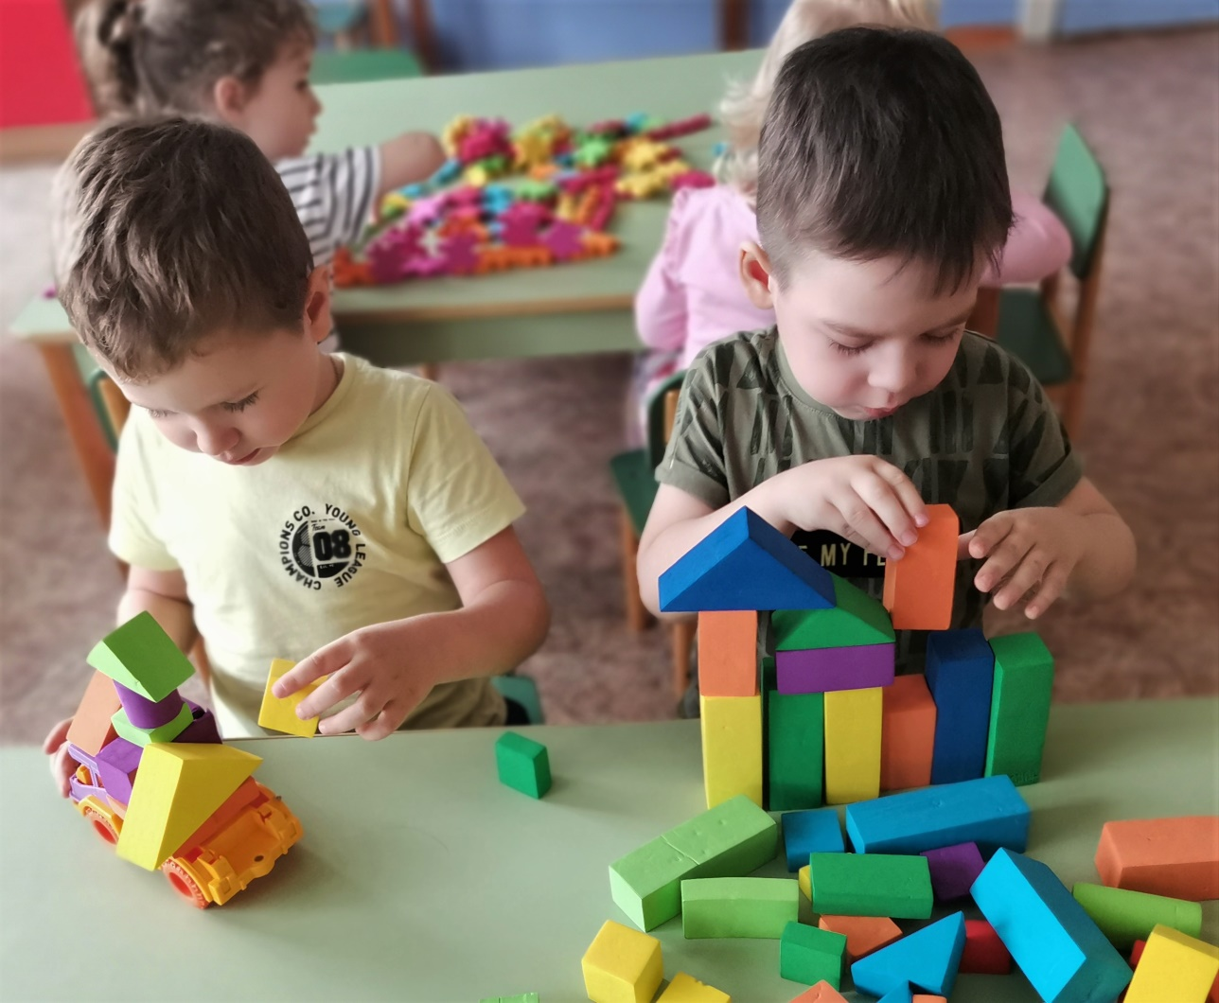
Строим детский сад

Slide 13
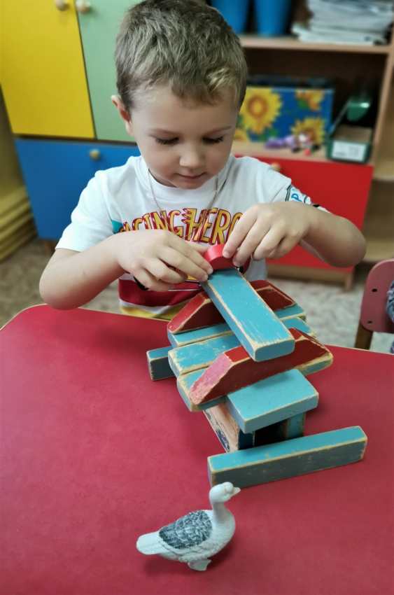
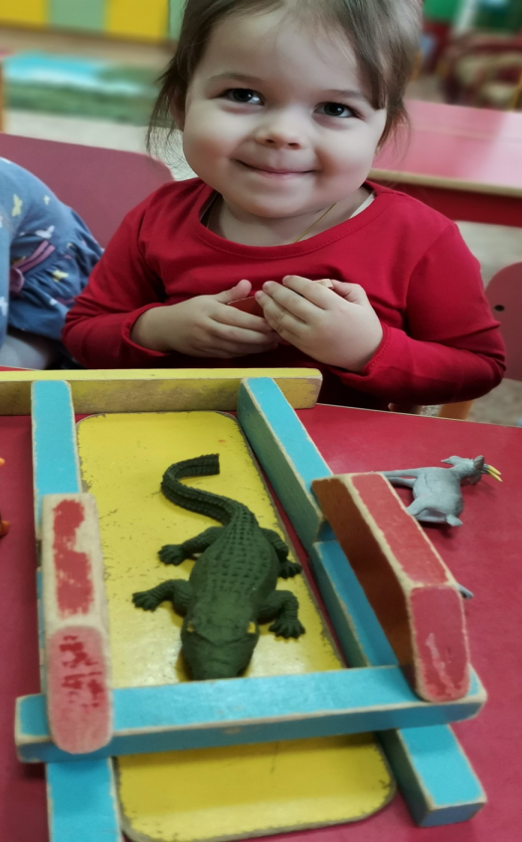
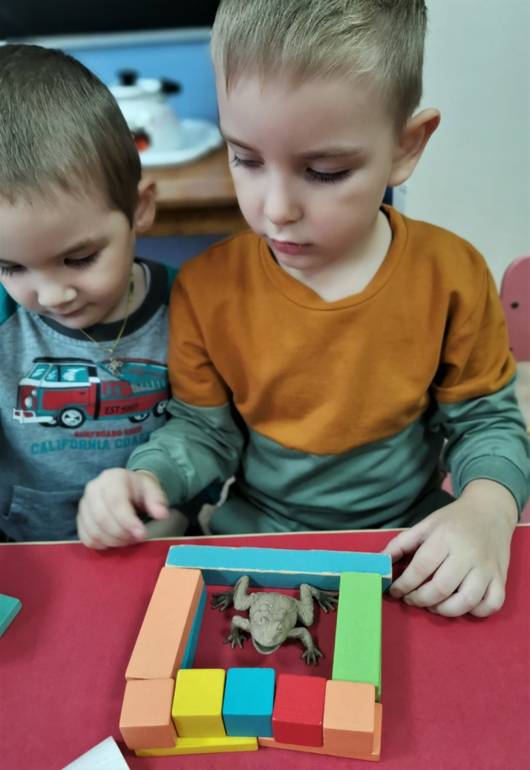
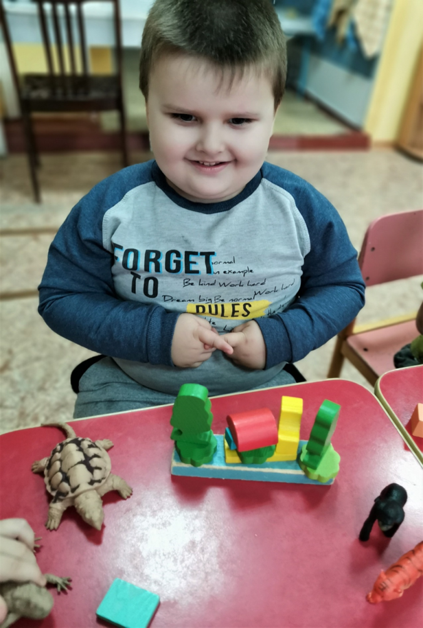
Мы играем в зоопарк

Slide 14
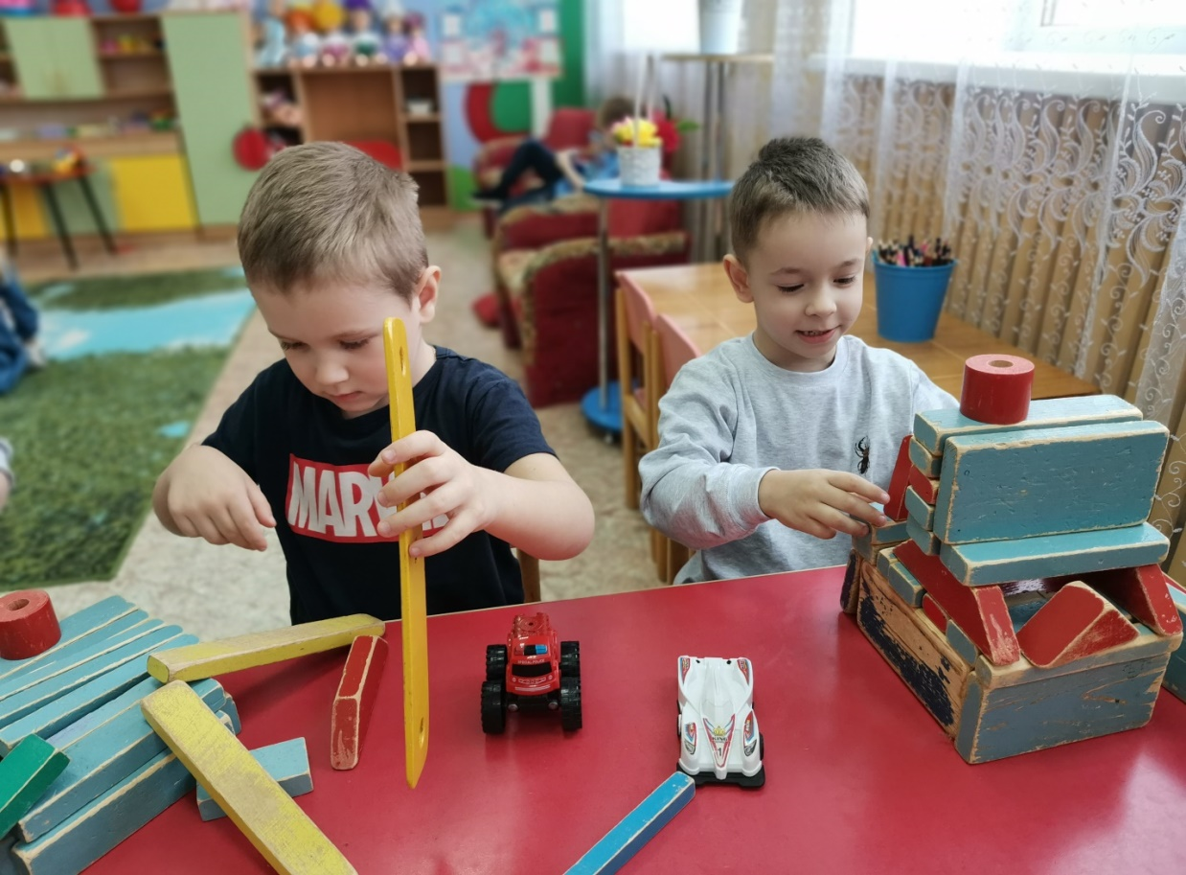
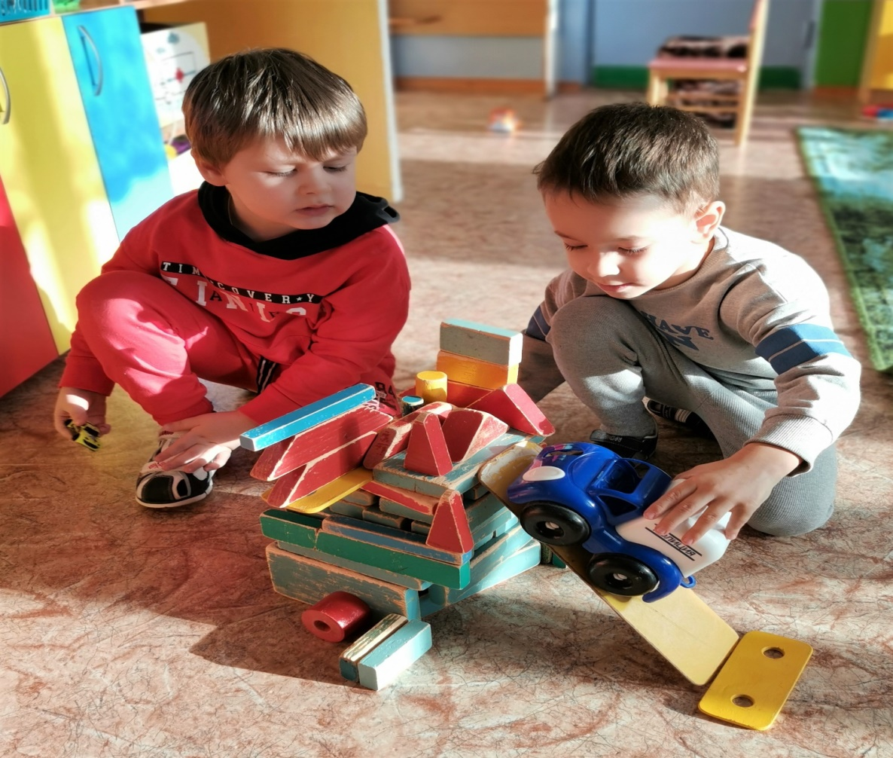

Slide 15
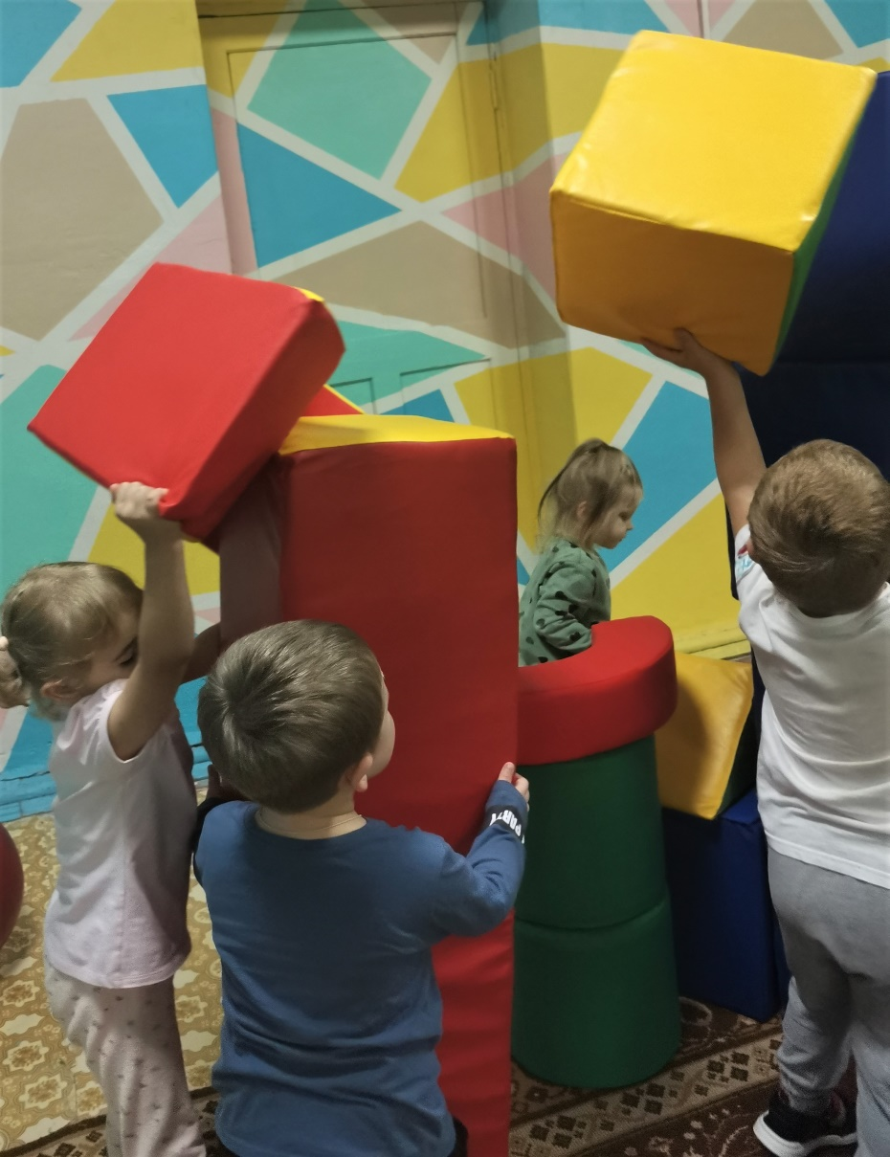
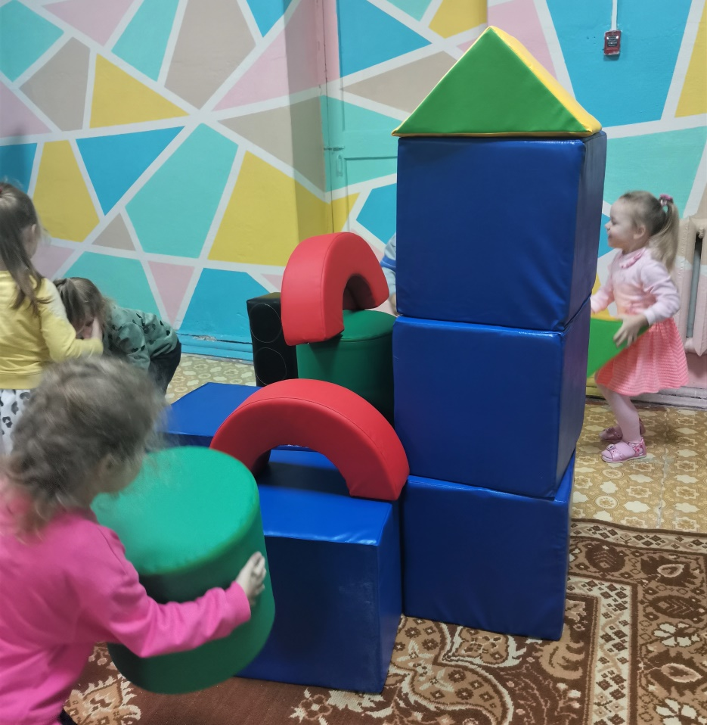
Конструирование из спортивных модулей
Строим большой дом

Slide 16
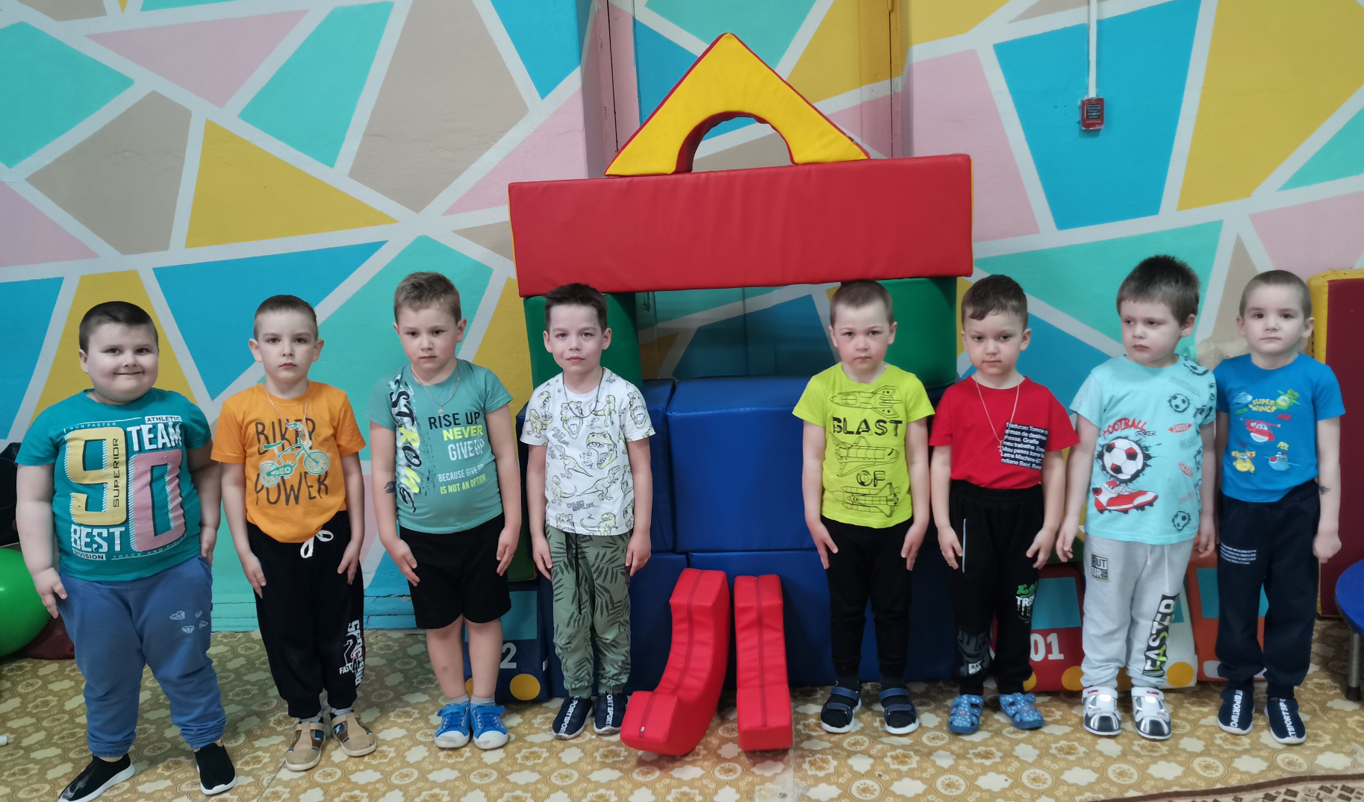
Команда космической ракеты к полёту готова

Slide 17
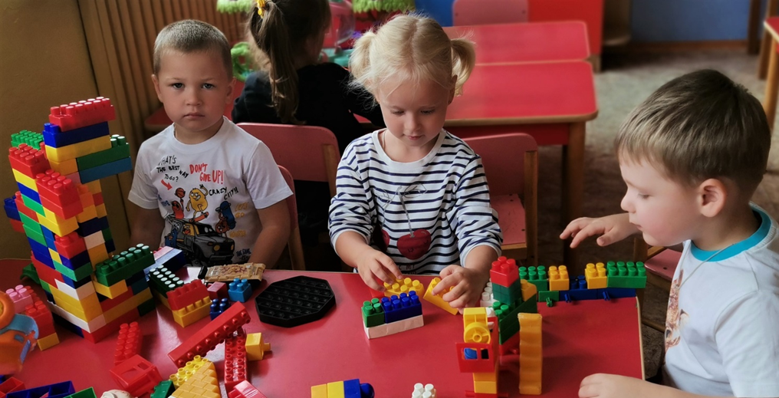
Конструирование из крупного и мелкого лего

Slide 18
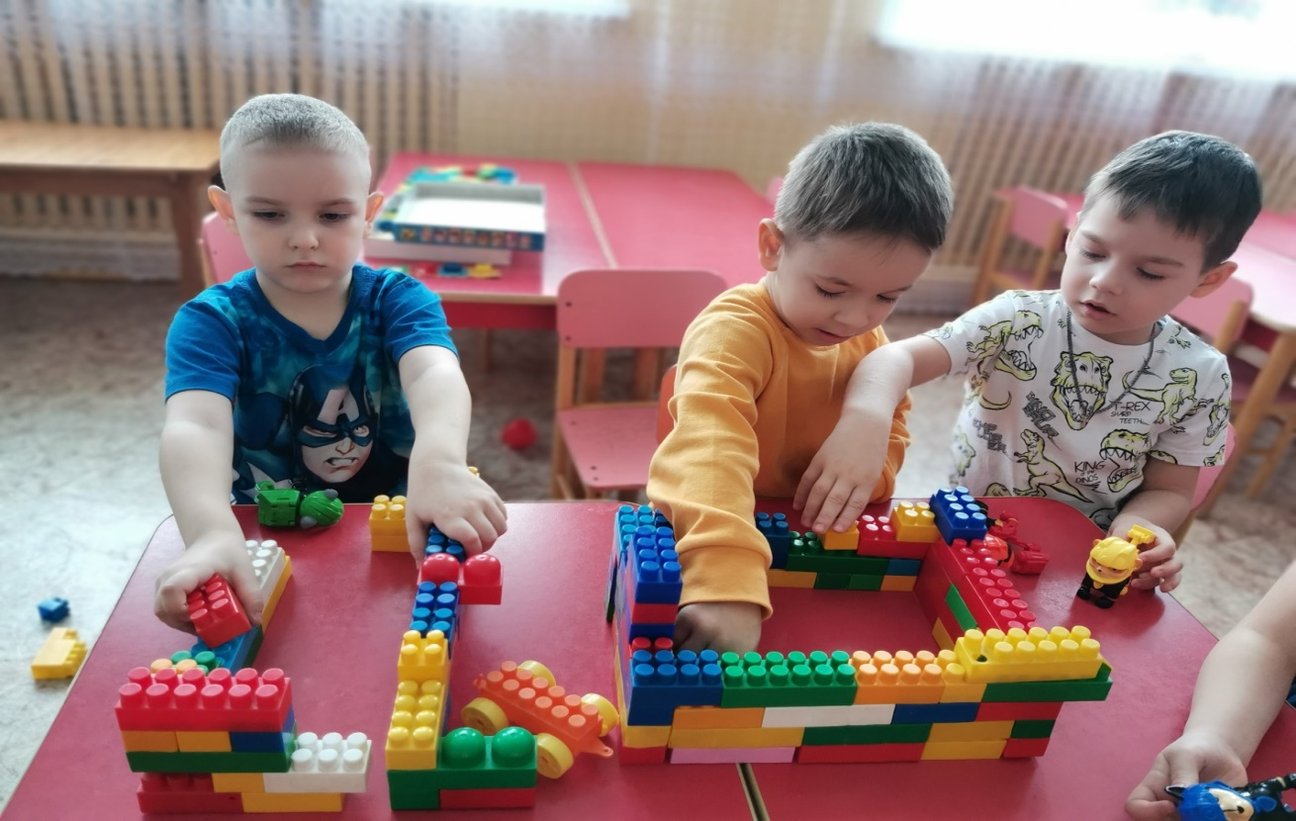
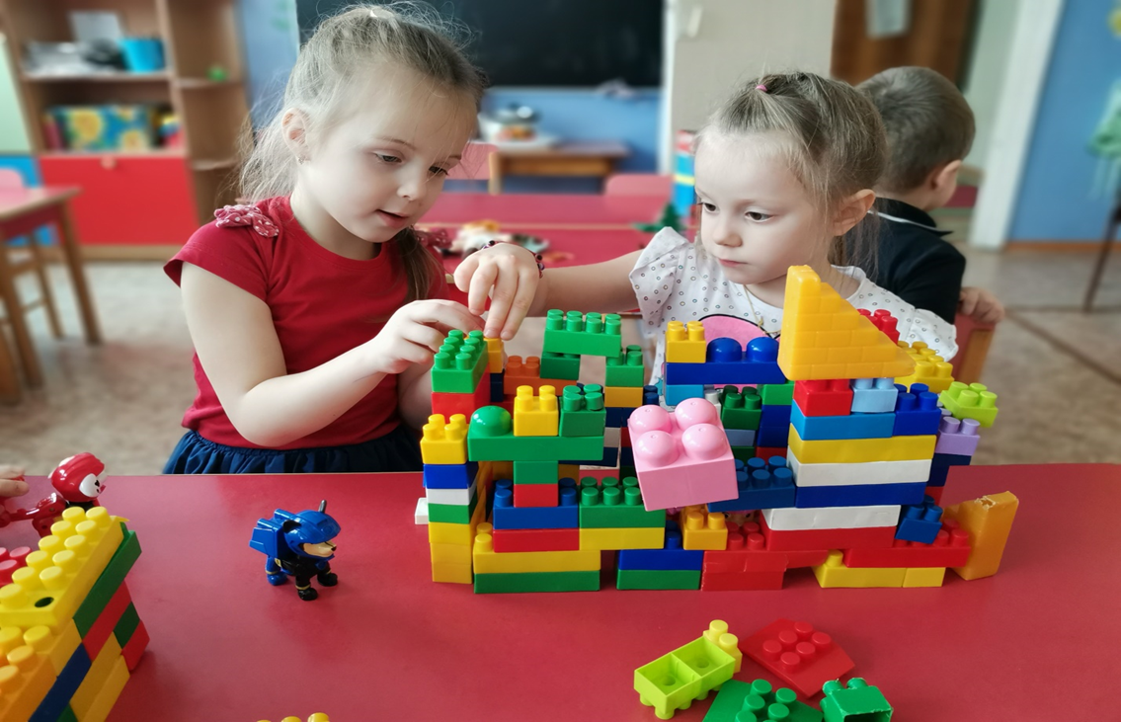

Slide 19
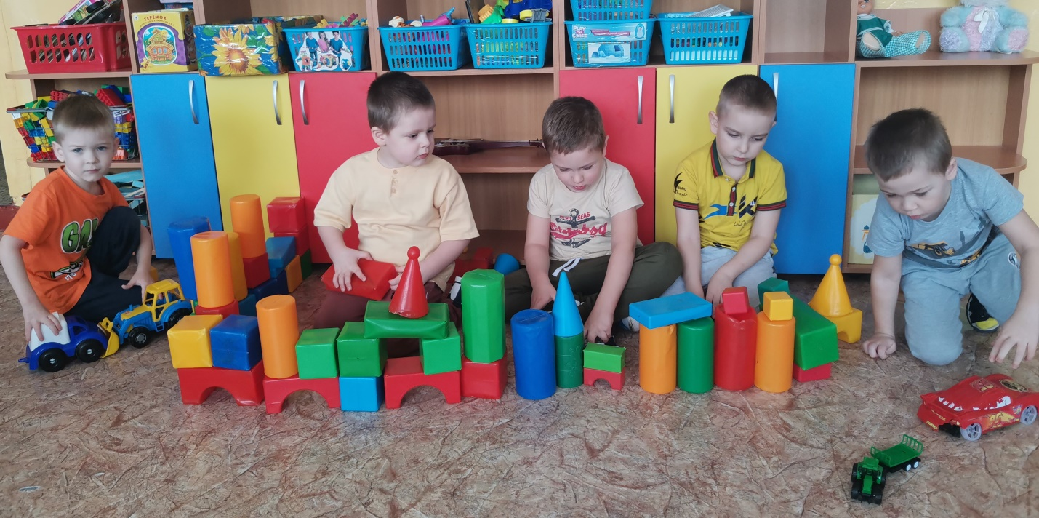
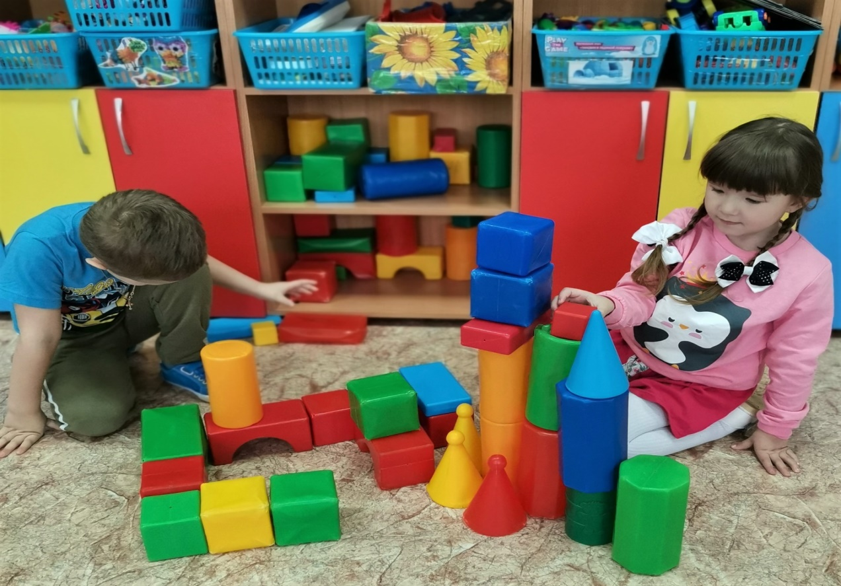

Slide 20
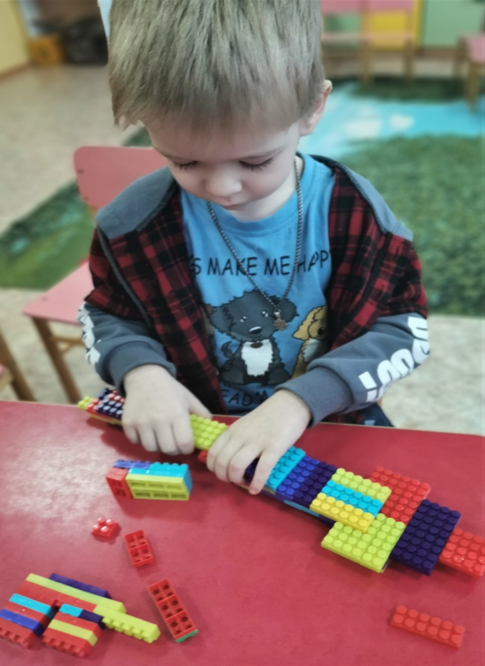
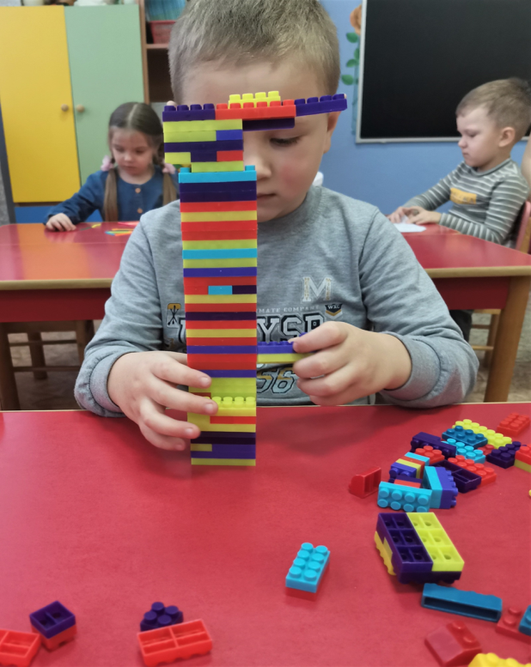
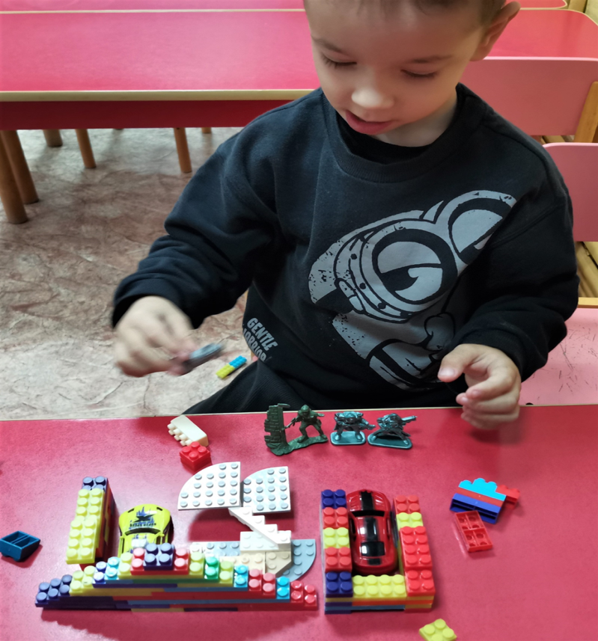
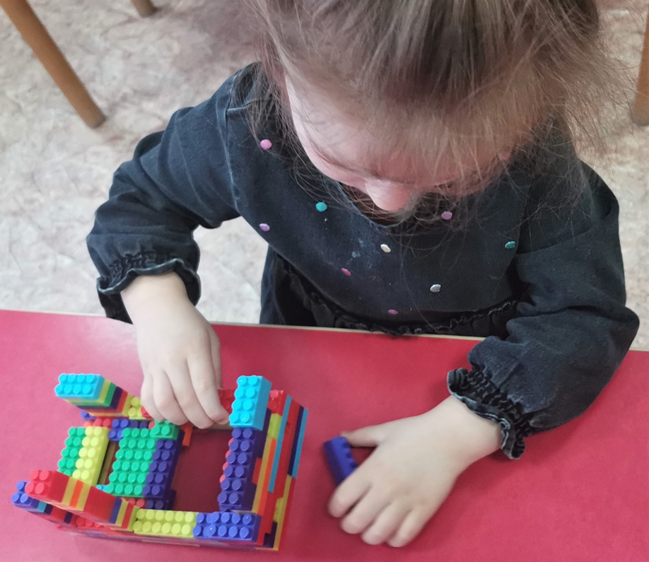

Slide 21
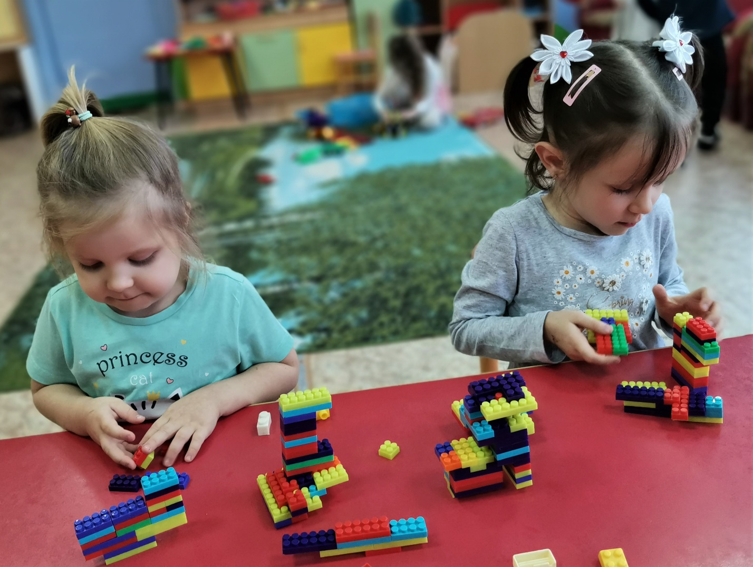

Slide 22
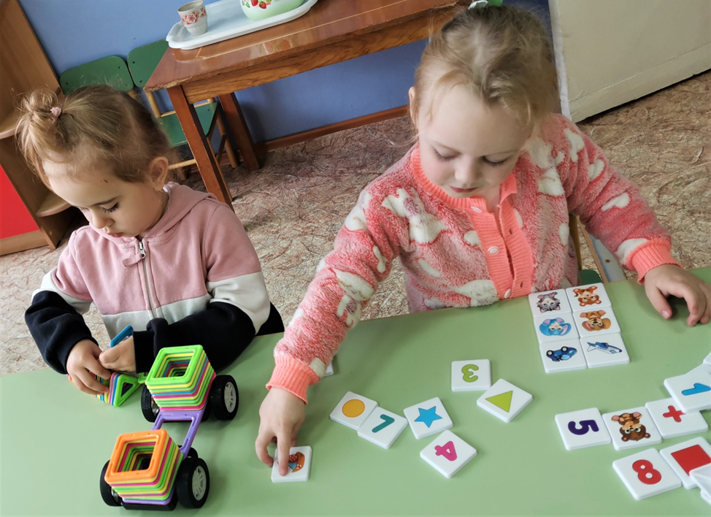
Игры с магнитным конструктором

Slide 23
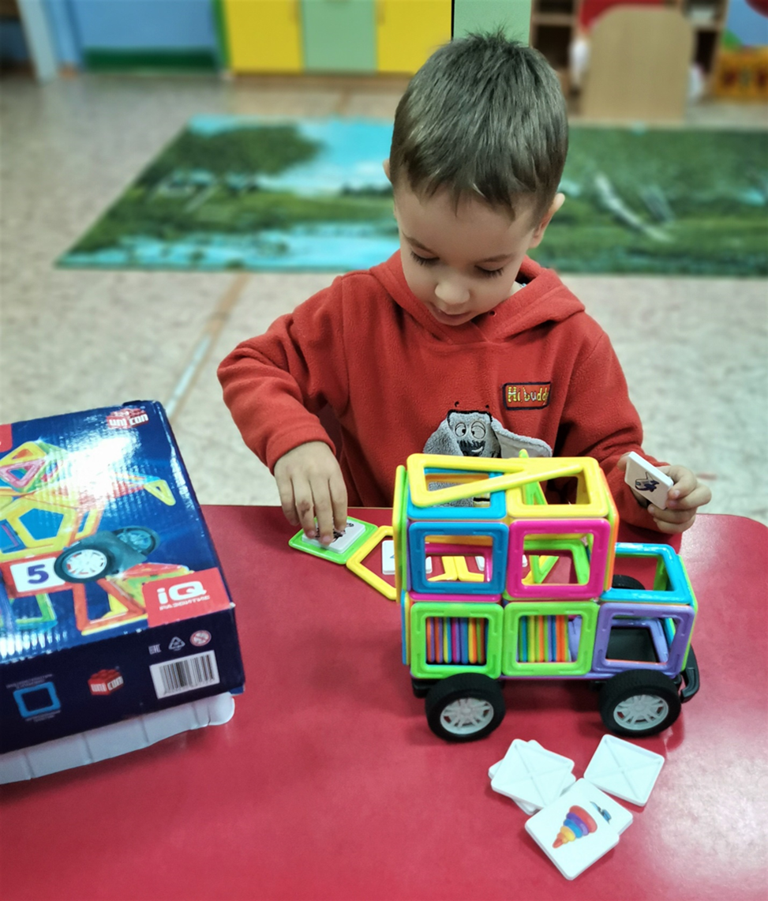
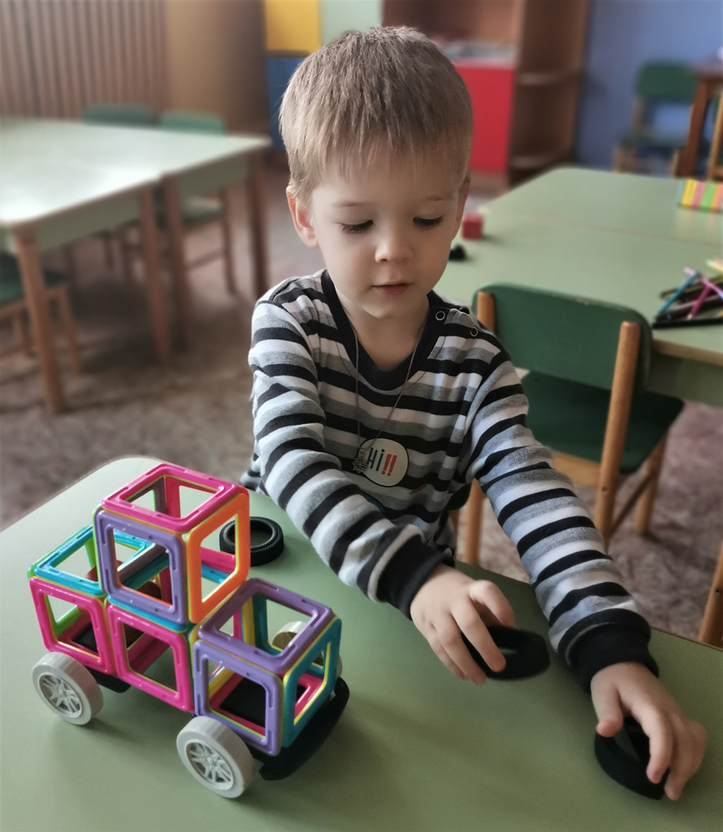

Slide 24
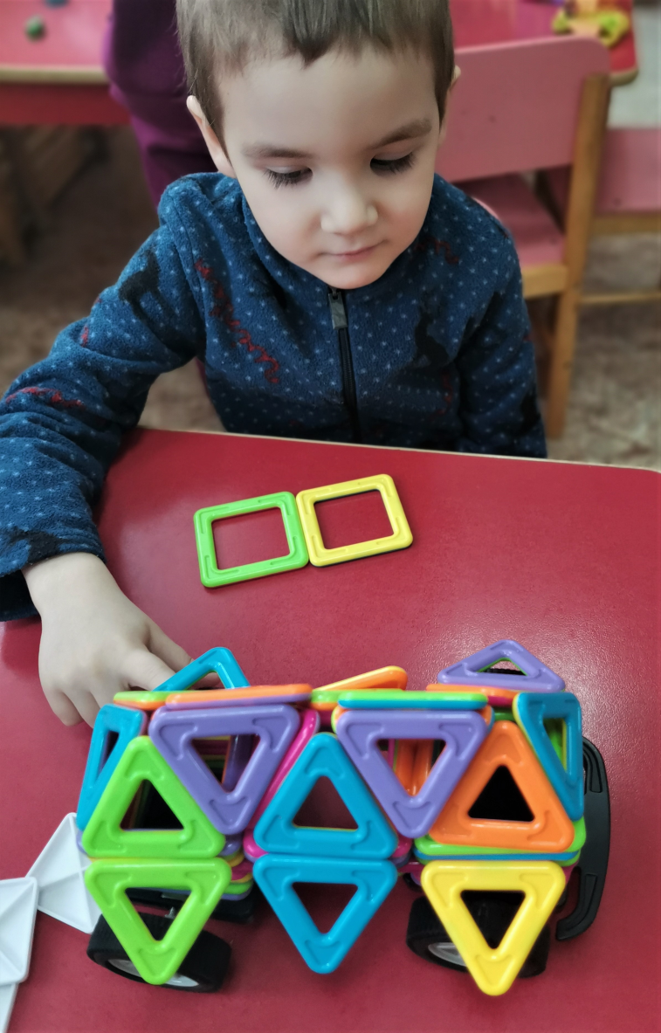
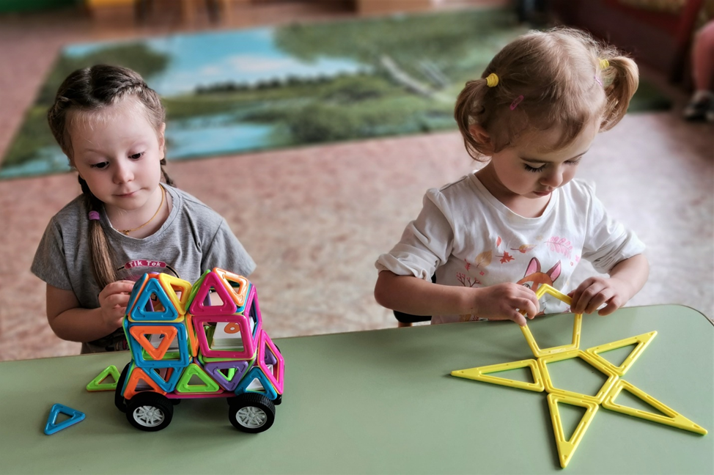

Slide 25
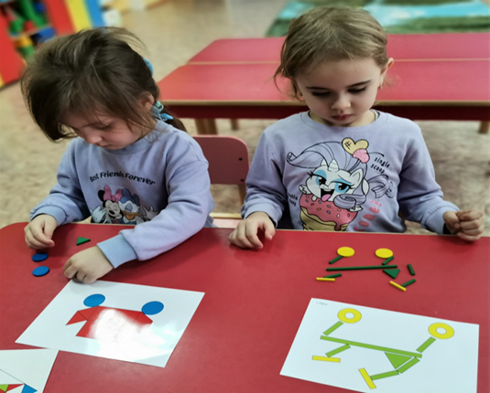
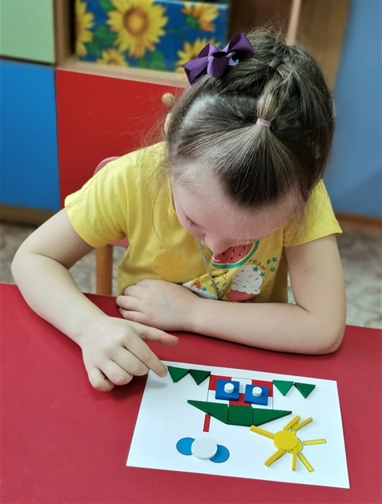
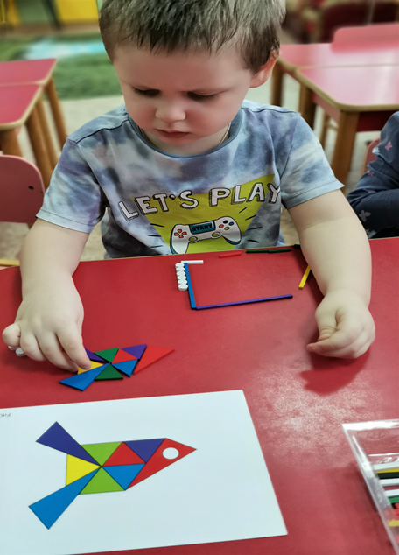

Slide 26
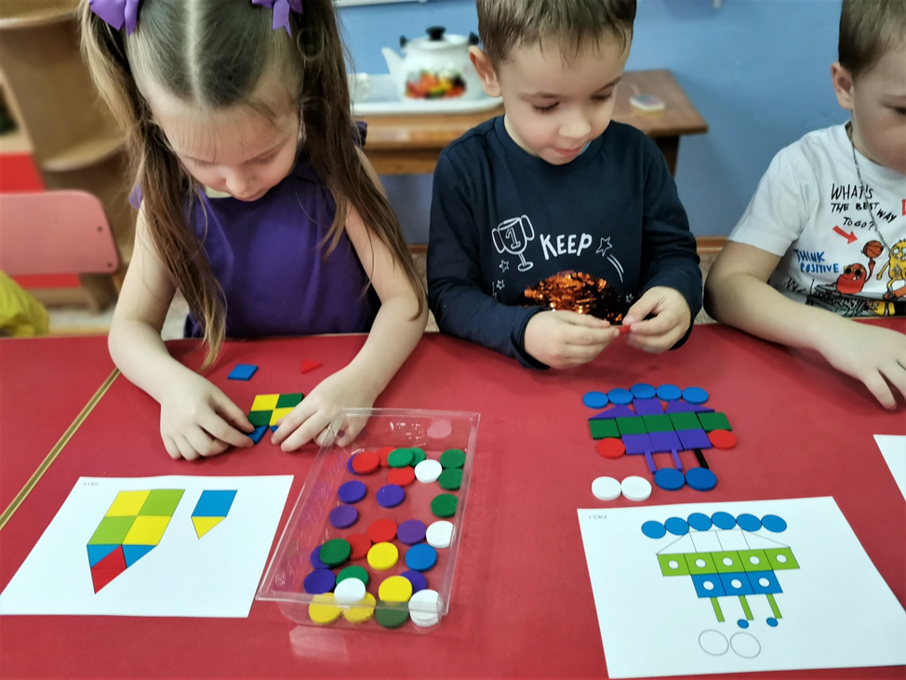
Игры с «Дарами Фрёбеля»

Slide 27
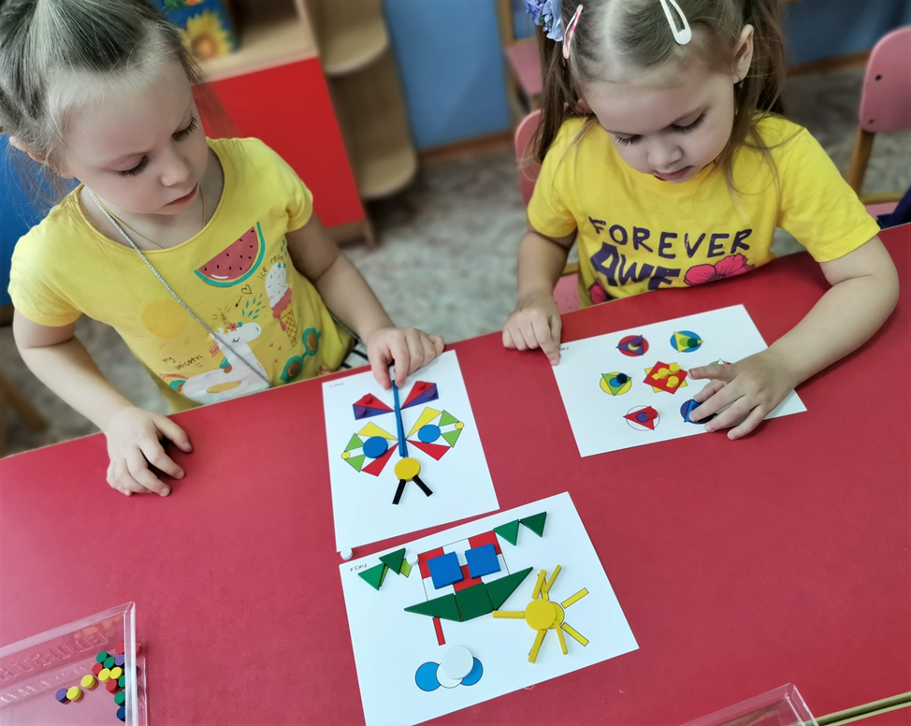

Slide 28
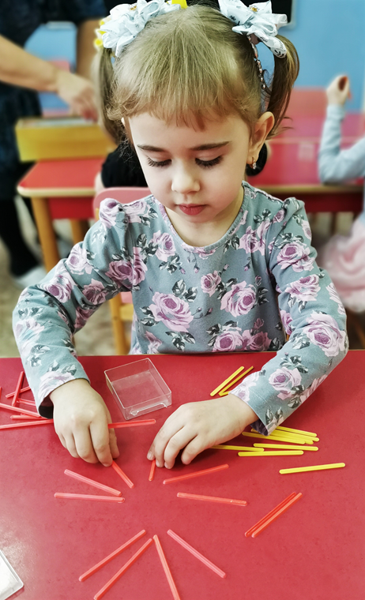
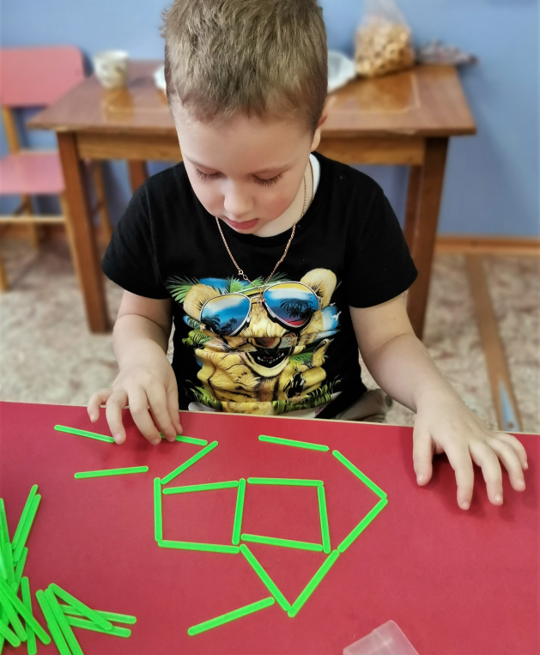
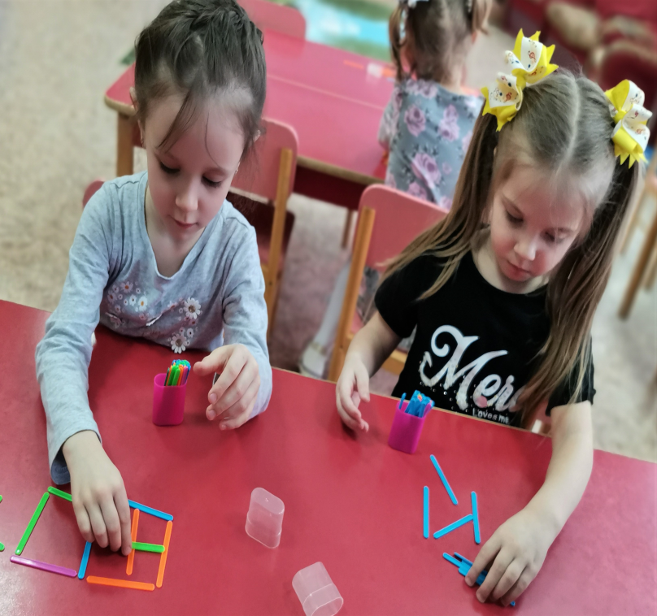
Игры со счётными палочками

Slide 29
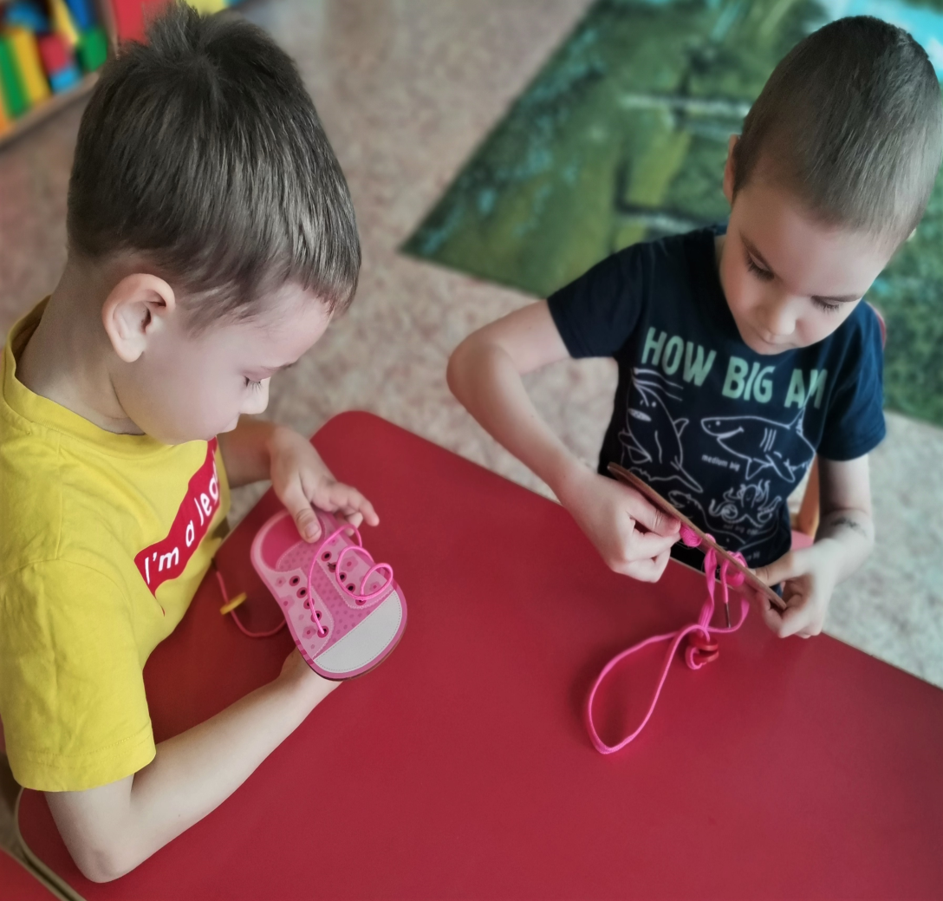
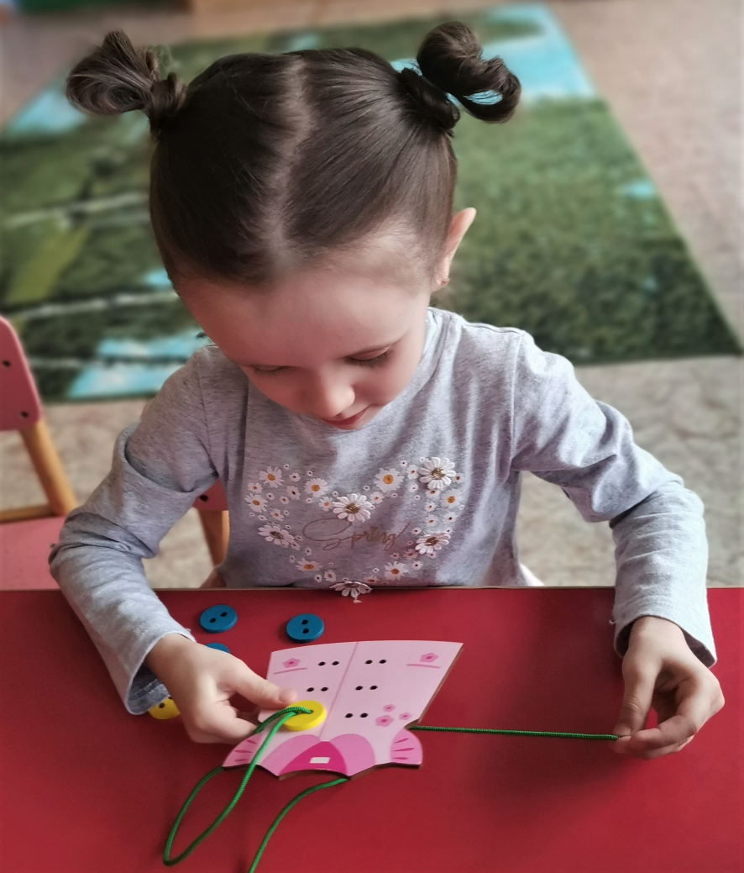
Шнуровка

Slide 30
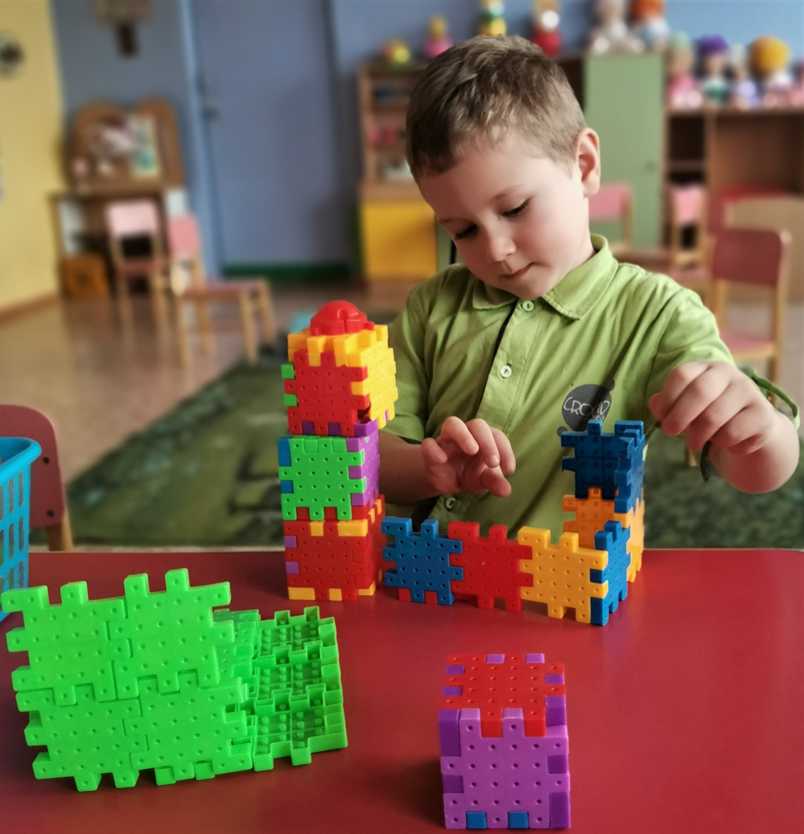
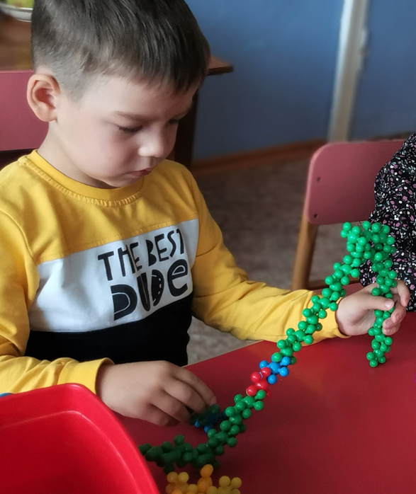
Игры с конструктором с соединительными блоками

Slide 31
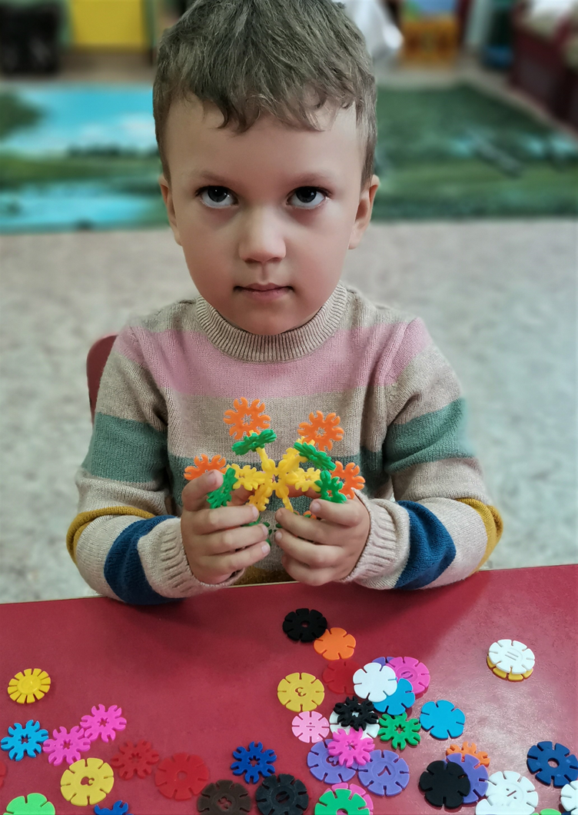
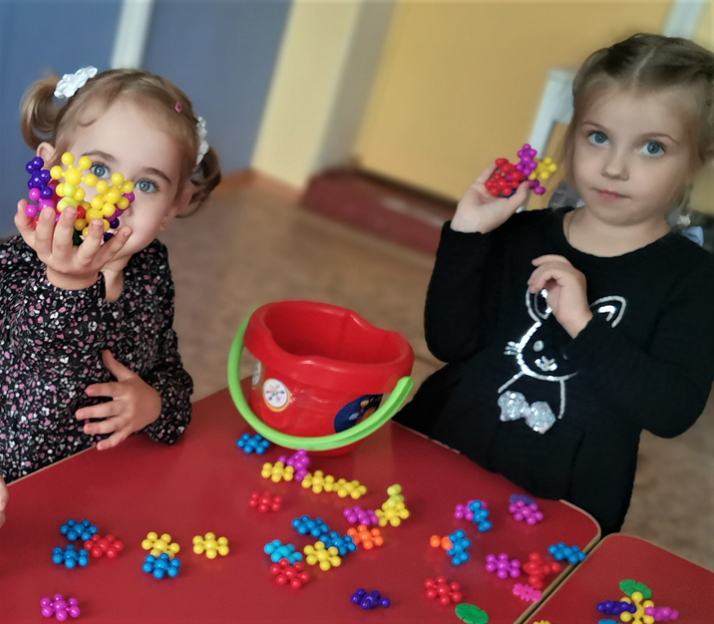
Цветы - небывалой красоты

Slide 32
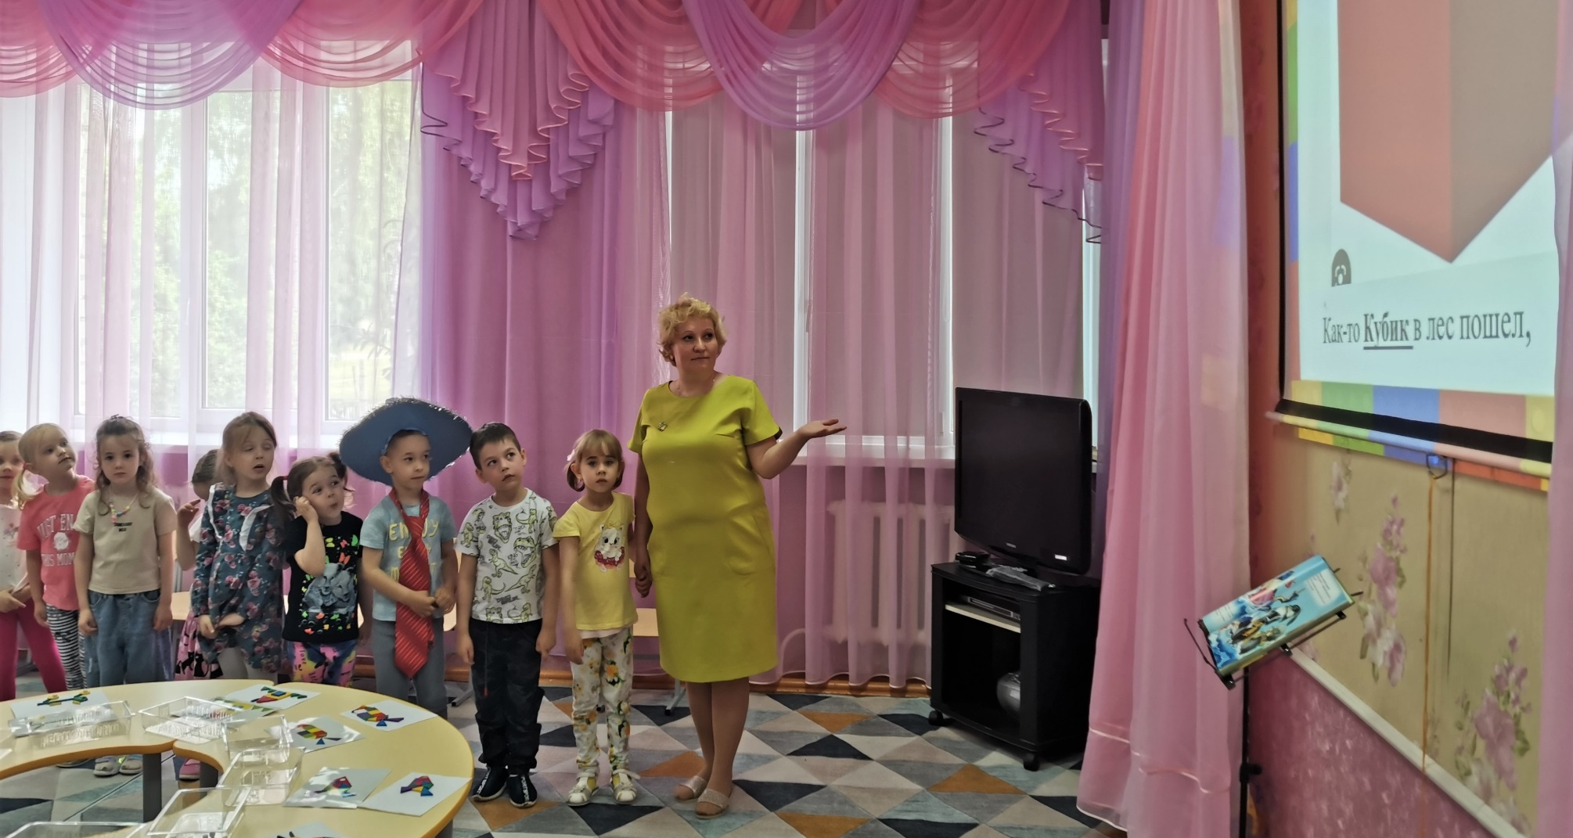
Досуг: «Волшебная книга Незнайки»

Slide 33
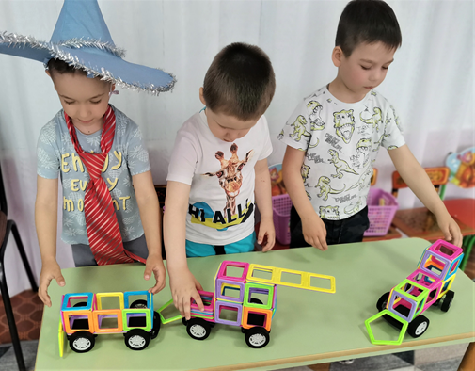
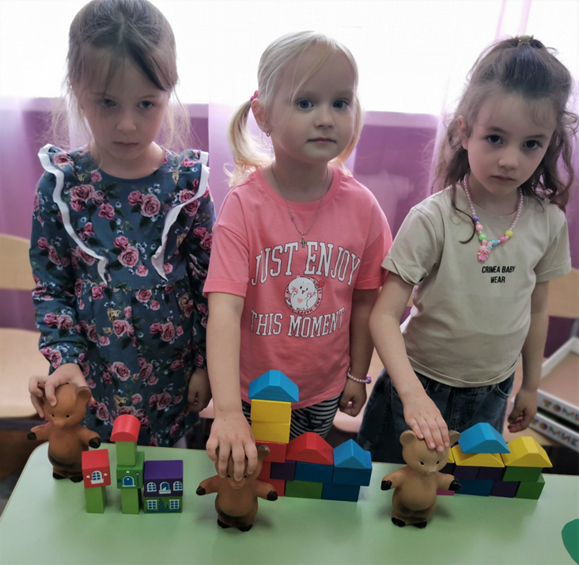

Slide 34
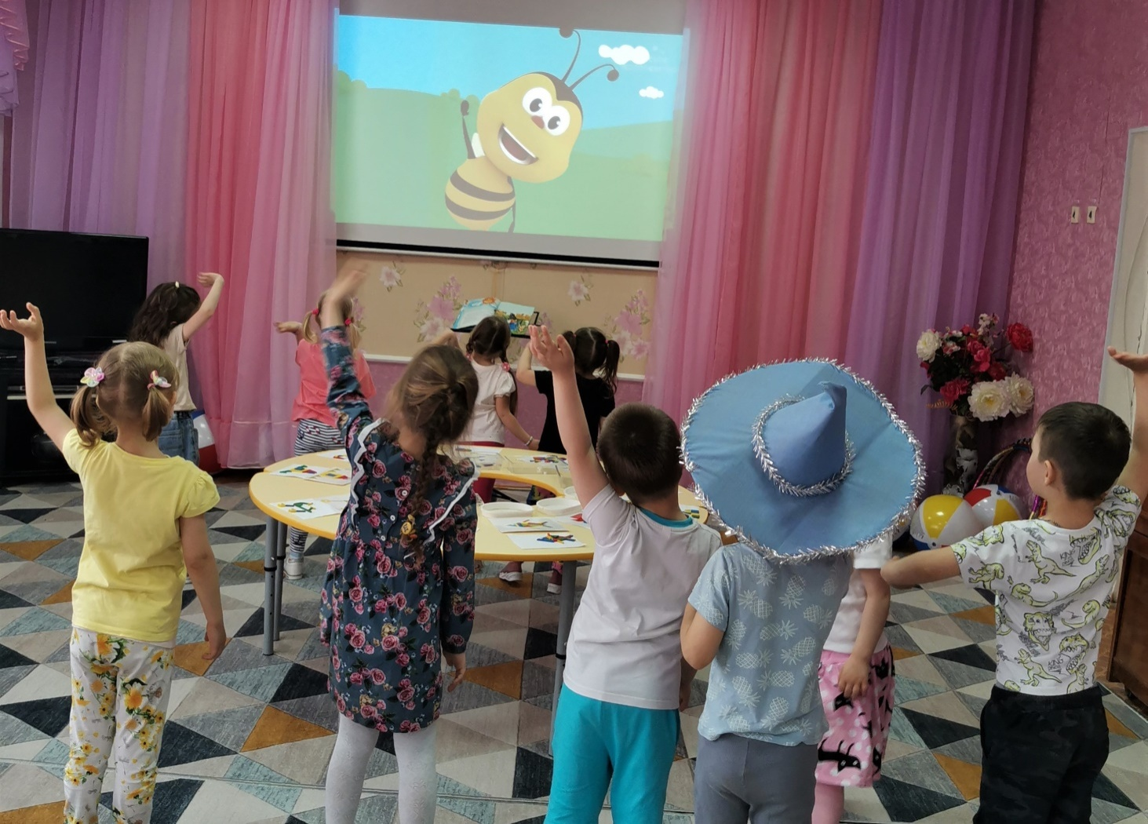
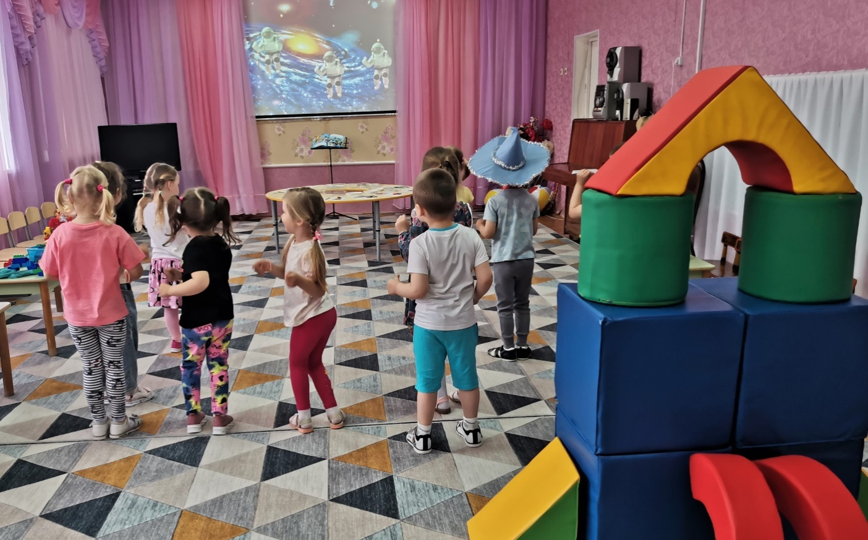

Slide 35
Результаты проектной деятельности:
Появился интерес к самостоятельному изготовлению построек, умение применять полученные знания при проектировании и сборке конструкций, расширилась познавательная активность, воображение, фантазия и творческая инициатива;
Сформировались конструкторские умения и навыки, умение анализировать предмет, выделять его характерные особенности, основные части, устанавливать связь между их назначением и строением;

Slide 36
Совершенствовались коммуникативные навыки детей при работе в паре, коллективе, во время распределении обязанностей;
Сформировались предпосылки учебной деятельности: умение и желание трудиться, выполнять задания в соответствии с инструкцией и поставленной целью, доводить начатое дело до конца, планировать будущую работу;

Slide 37
Были сформированы духовные, экологические, нравственные и личностные отношение к действительности, представление о том, что сохранность природы, социальных объектов, выполнение правил культуры поведения в социуме – обязанность каждого жителя своего края, своей малой Родины.

